Slide 1
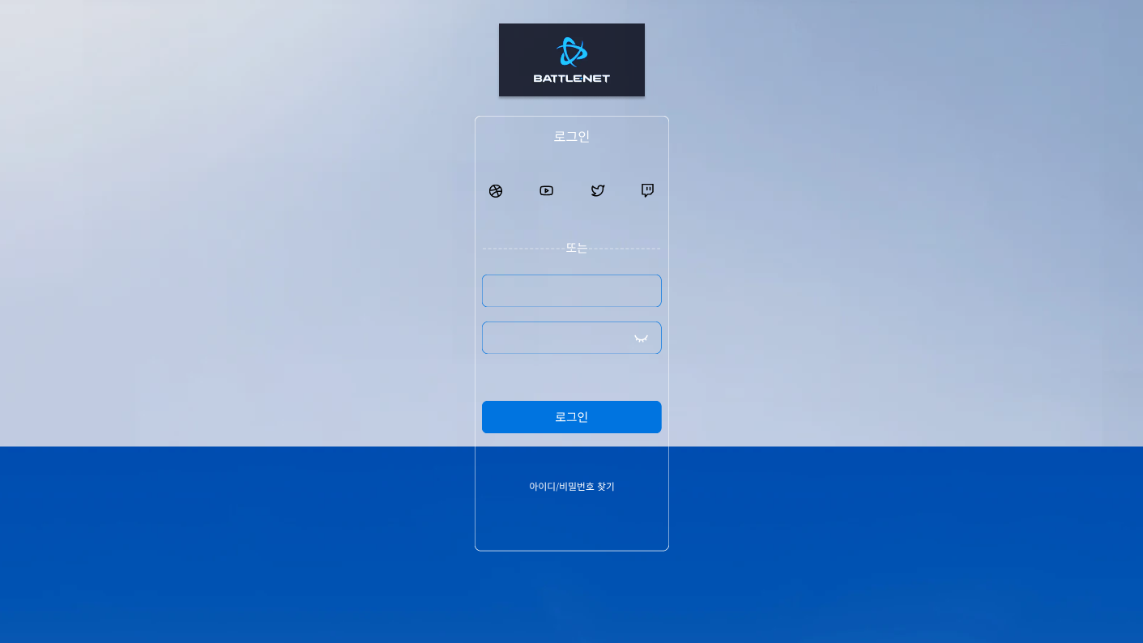
로그인 화면
00

Slide 2
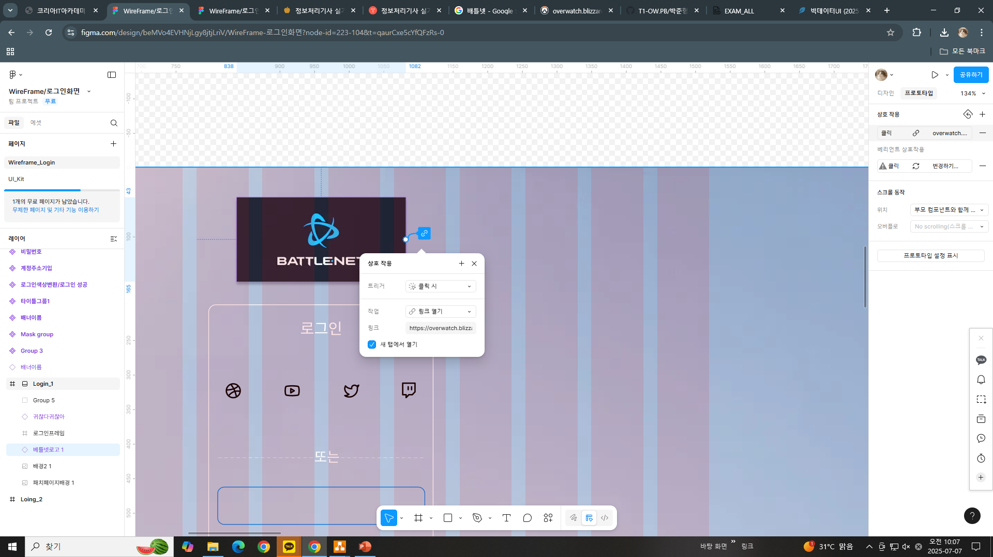
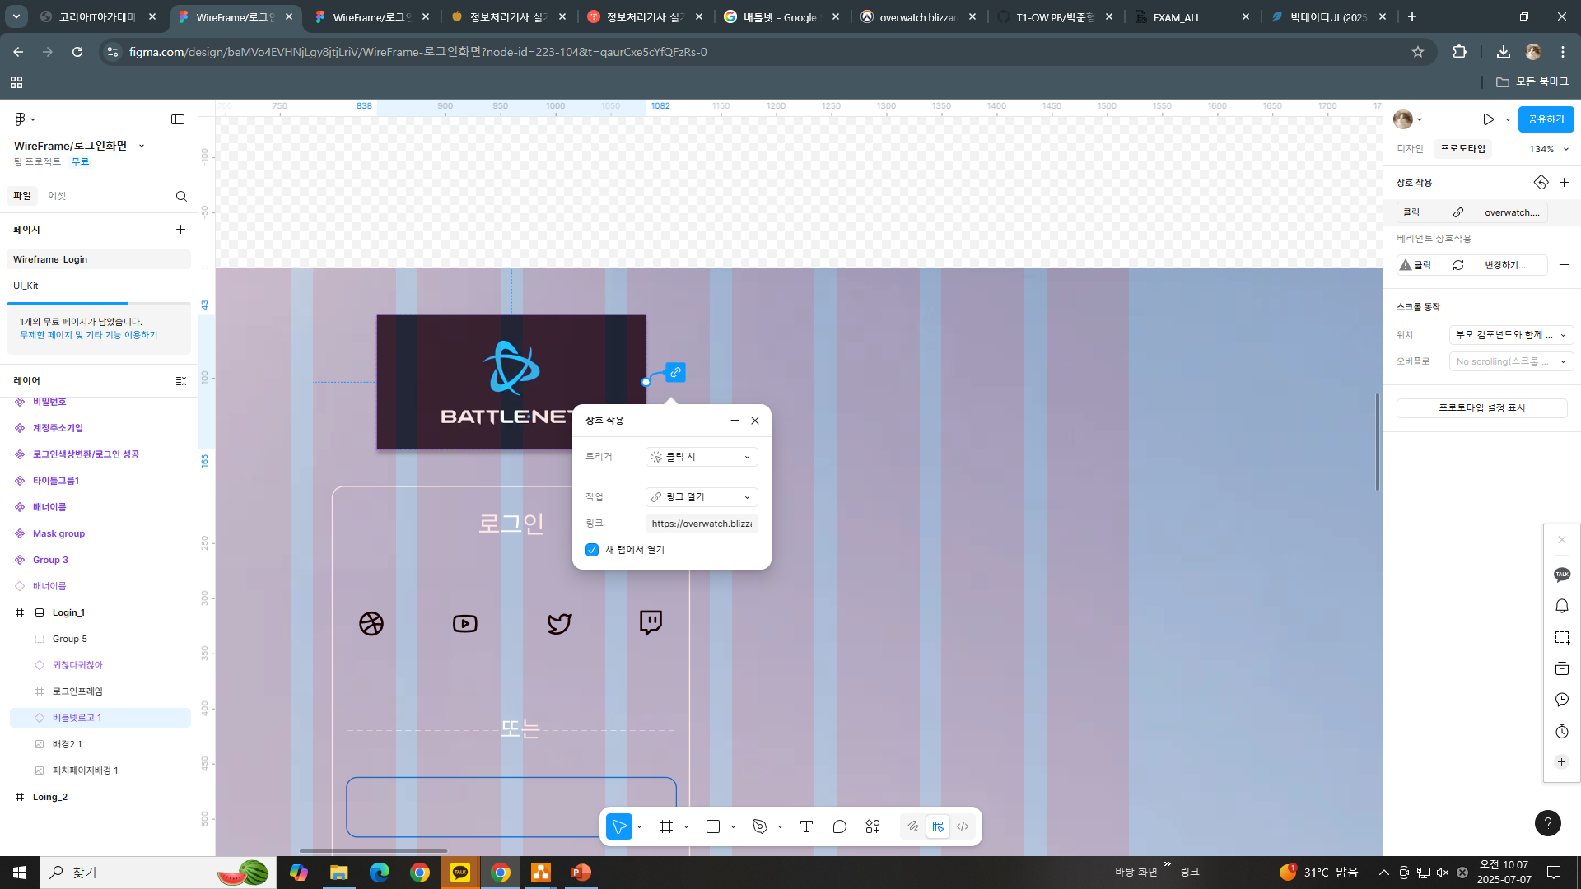
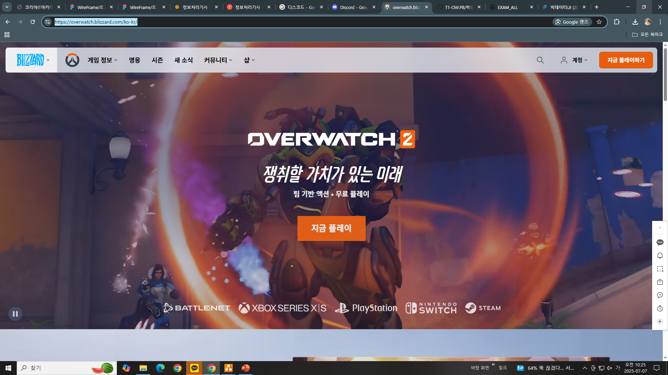
배틀넷 로고
헤더의 로고를 클릭하면 오버워치2 메인 사이트로 이동
Trigger : On Click & Navigation
Animation : instant
00

Slide 3
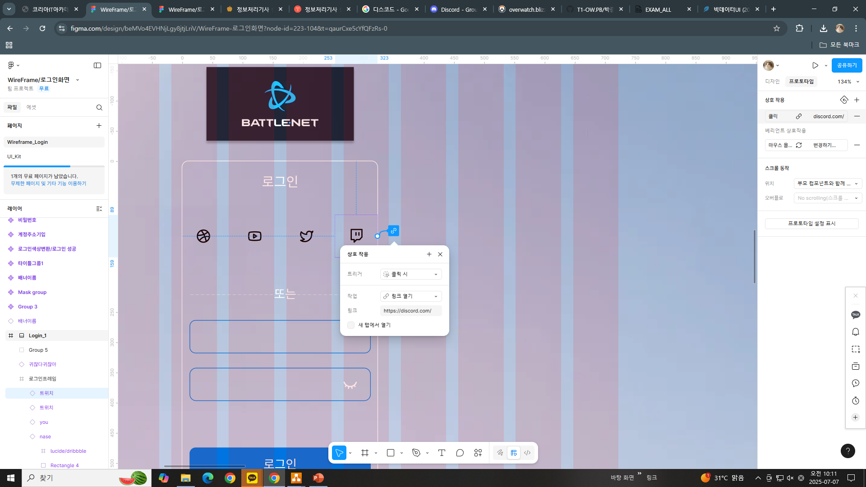
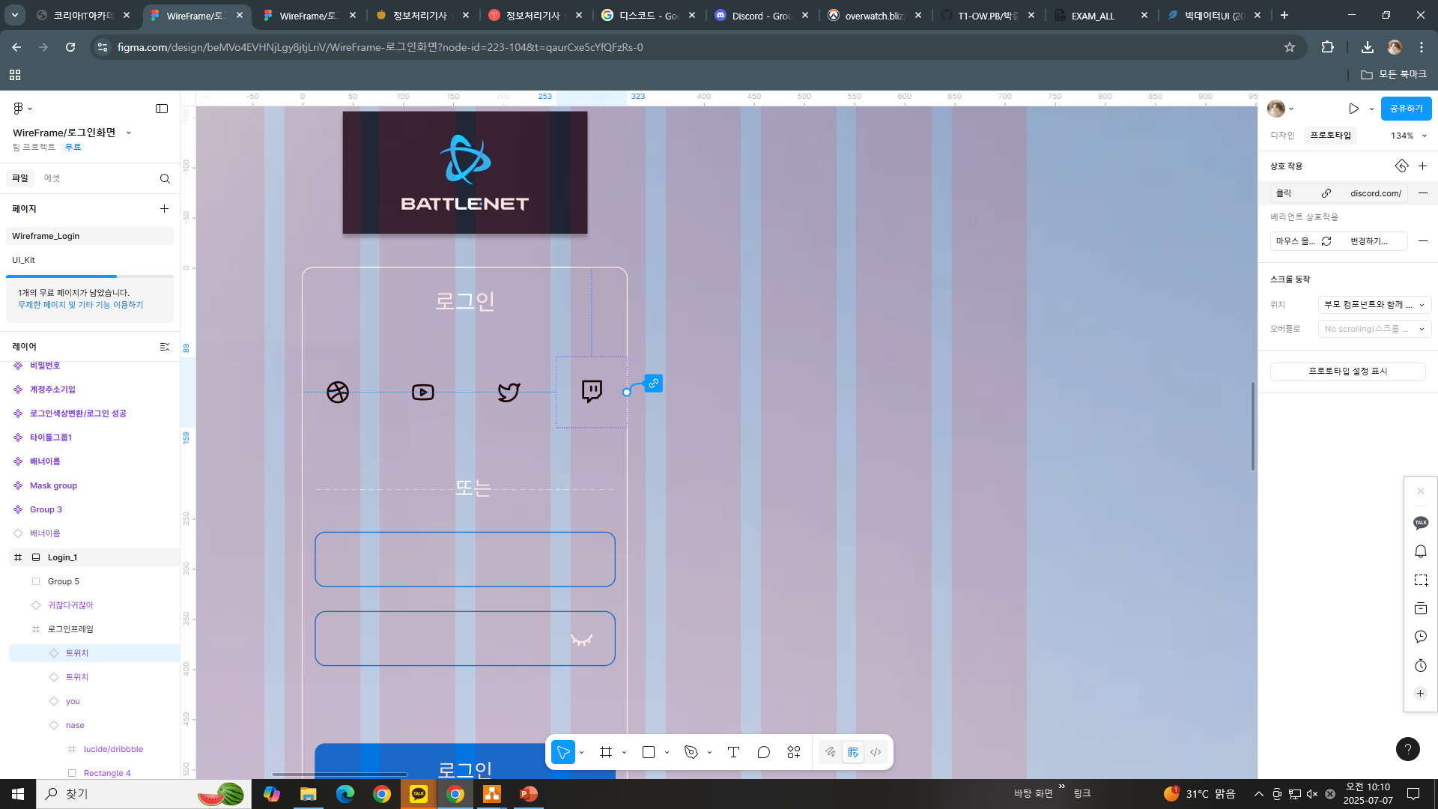
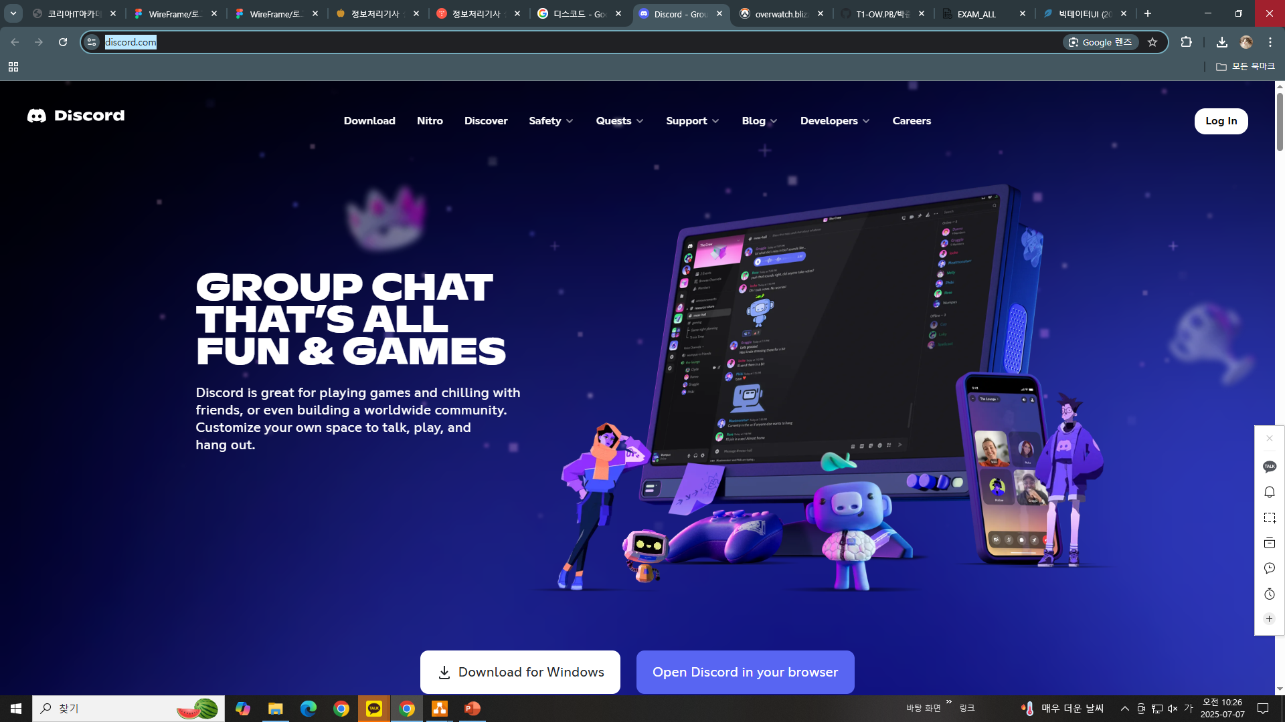
로그인 배너_SNS 로그인
-중간에 SNS 로고를 클릭하면 해당 SNS 계정으로 게임을 로그인 할 수 있는 사이트로 이동
Trigger : On Click & 마우스 올릴 때
-작업 : 링크 이동 & 작업 전환
Animation : Instant & Navigation
00

Slide 4


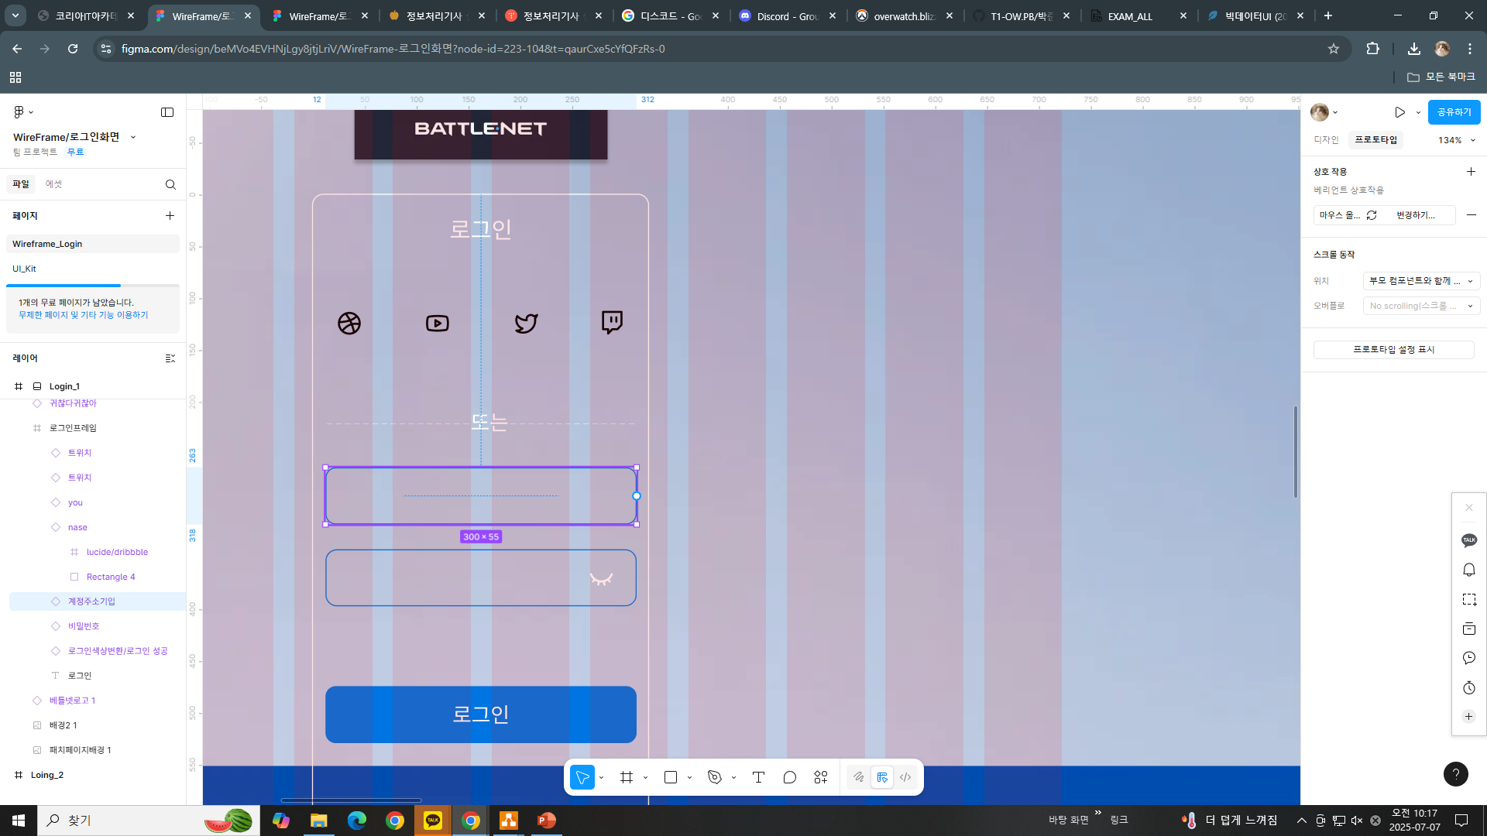
로그인 배너_계정정보 입력
-계정입력란에 마우스를 올리면 임시계정정보가 자동으로 입력됨
-Trigger : Mouse enter & Leave
-작업 : 작업 전환
-Animation :
00

Slide 5


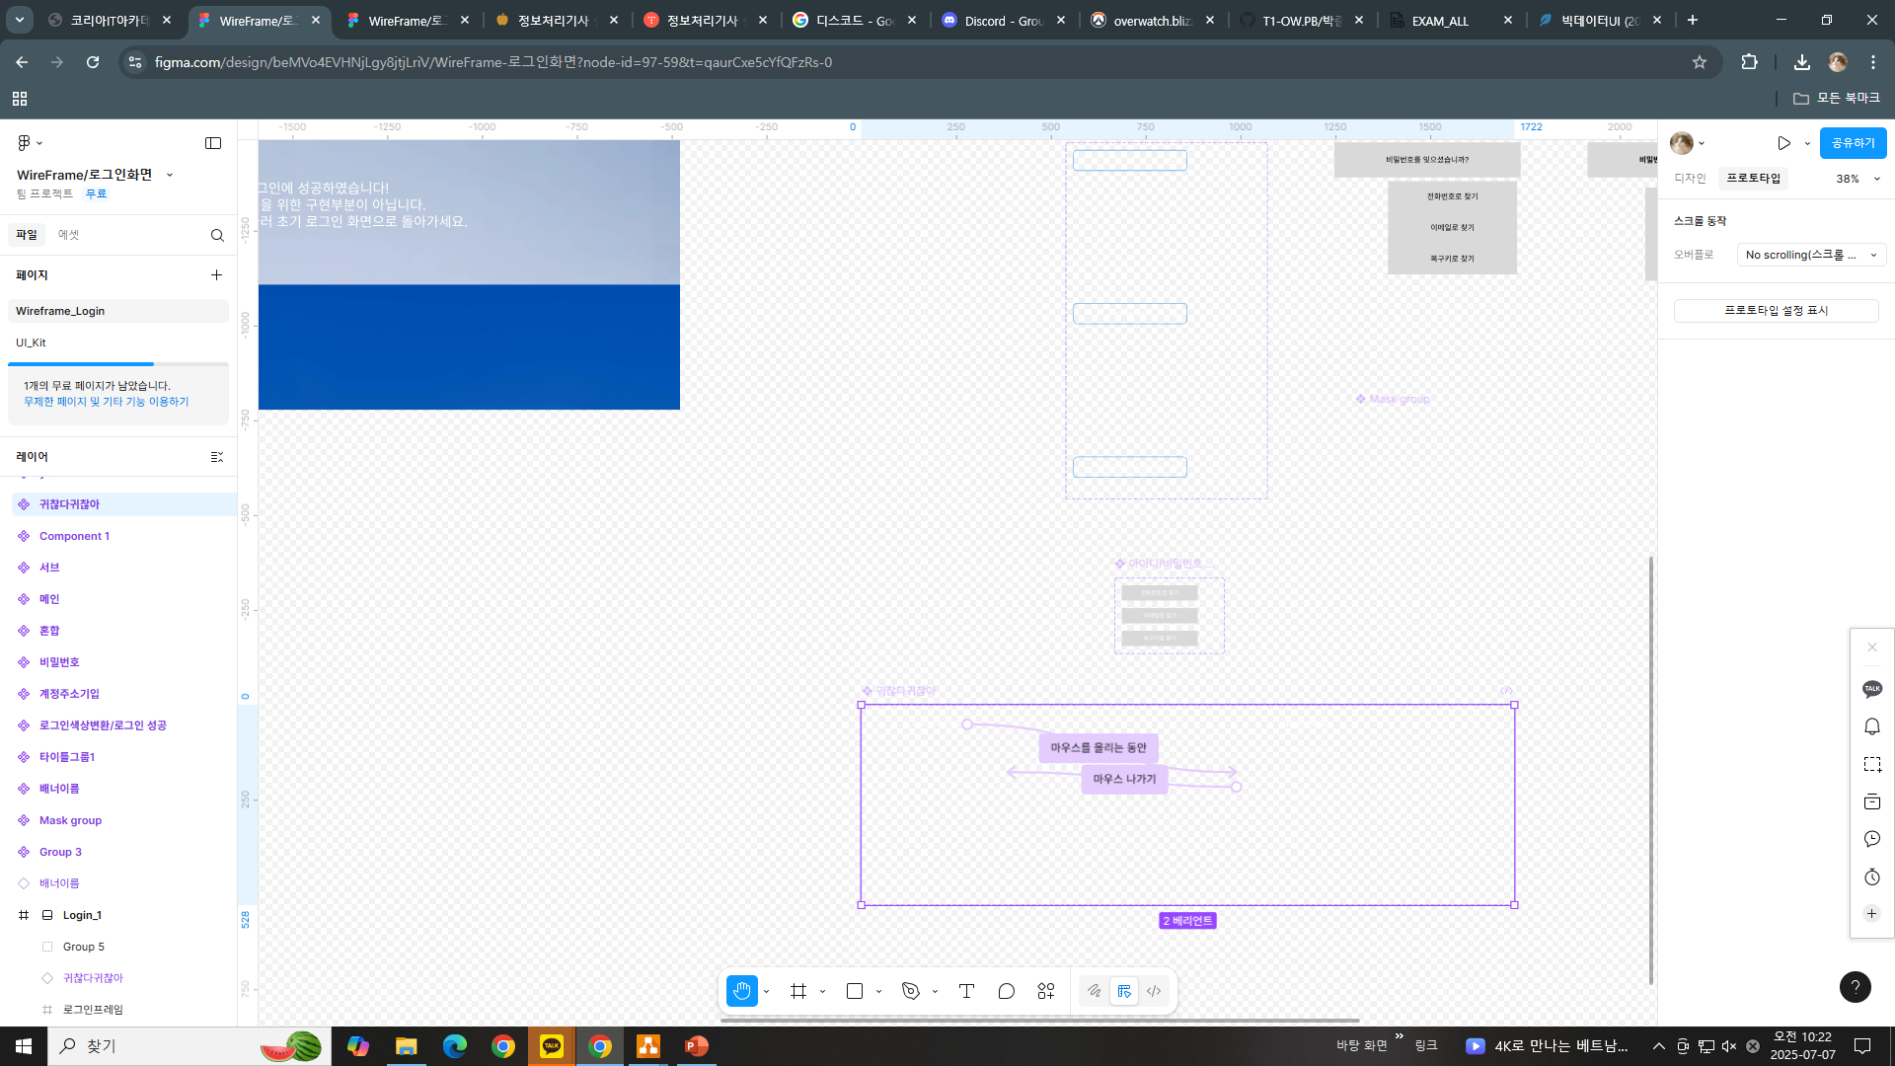
로그인 배너_아이디 및 비밀번호 찾기
- 로그인 배너 하단에 아이디 및 비밀번호 찾기에 마우스를 올리면 서브메뉴가 나오도록 함.
Trigger : Mouse enter/leave
Animation : Smart animate
Curve : Softly
Duration : 600ms
00

